Slide 1
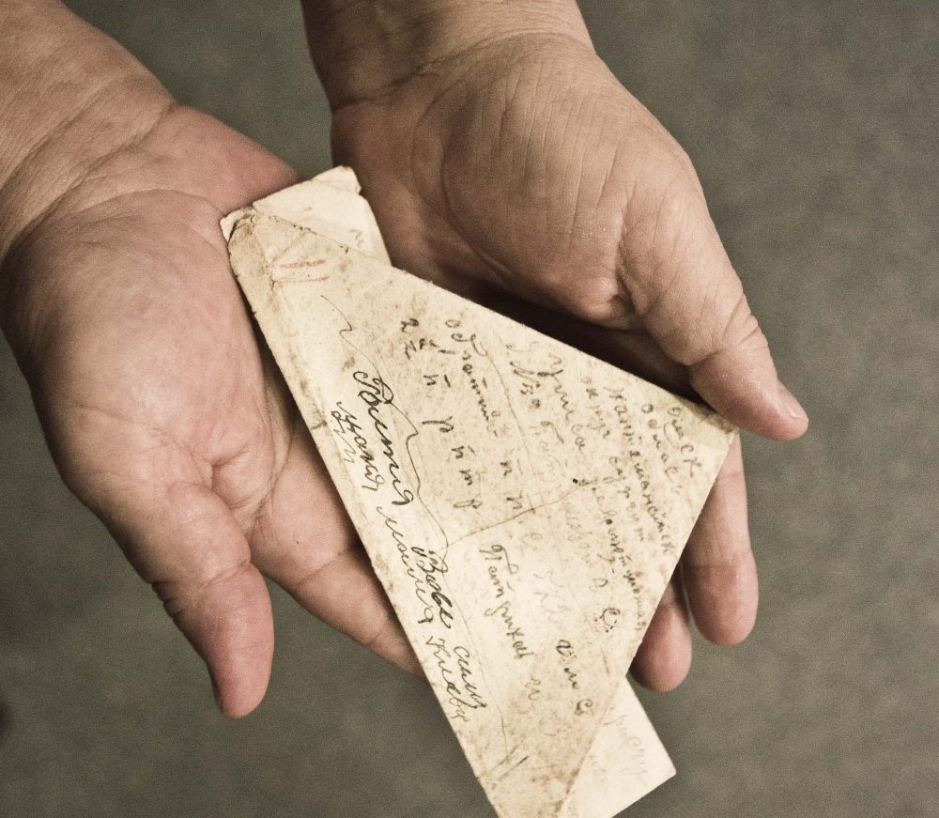
Социальный проект
«Память не подвластна временам»

Slide 2



Slide 3

Цель проекта:
Сохранить родные лица Победы;(сохранить героические подвиги людей в памяти); поиск данных о ветеране Винокурове . Сергее Артемьевиче.

Slide 4
Задачи:
отыскать информацию о ветеране Великой Отечественной войны Винокурове Сергее Артемьевиче;
распространить в Луговском поселении адреса сайтов, где дана возможность миллионам граждан установить судьбу или найти информацию о своих погибших или пропавших без вести родных и близких, определить место их захоронения;
Отыскать фотографии воинов Великой Отечественной войны п.Луговской и переправить их для увековечивания памяти на всероссийском мемориале «Дорога памяти» на территории военно-патриотического парка культуры и отдыха «Патриот», Московская область;
Привлечь внимание сверстников к изучению истории Родины;

Slide 5
Проект реализуется в 3 этапа:
I этап – Подготовительный, он включает в себя:
- изучение литературы;
-формулировка целей и задач проекта (где и как можно получить информацию);
- прогнозирование результатов;
- разработка плана реализации проекта ;
II этап – практический, он предусматривает сбор информации о ветеране по неполным данным, предоставленных внучкой;
III этап – обобщающий, он состоит из подведения итогов проекта (оформление поисковых данных, оформление листовок с информацией, куда можно обратиться с подобной просьбой), проведение акций;

Slide 6


Slide 7


Slide 8
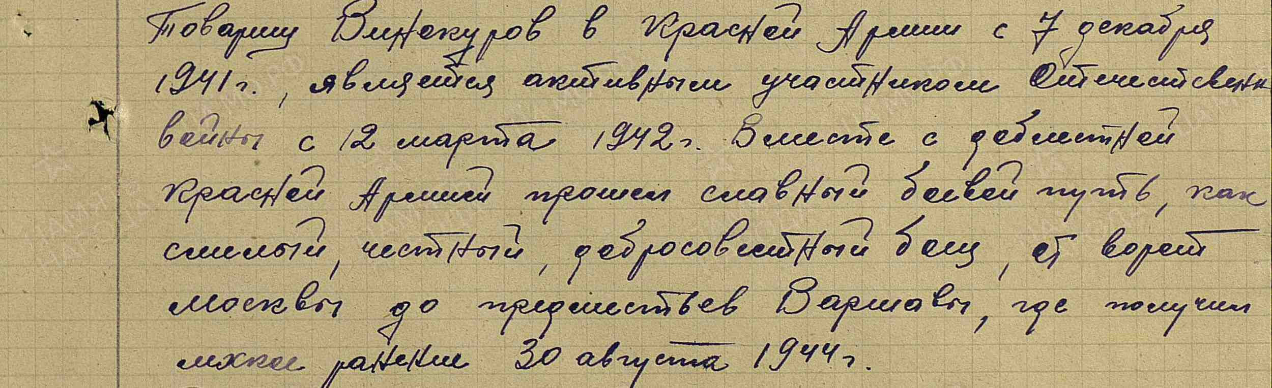
Документы на сайте «Память народа».

Slide 9
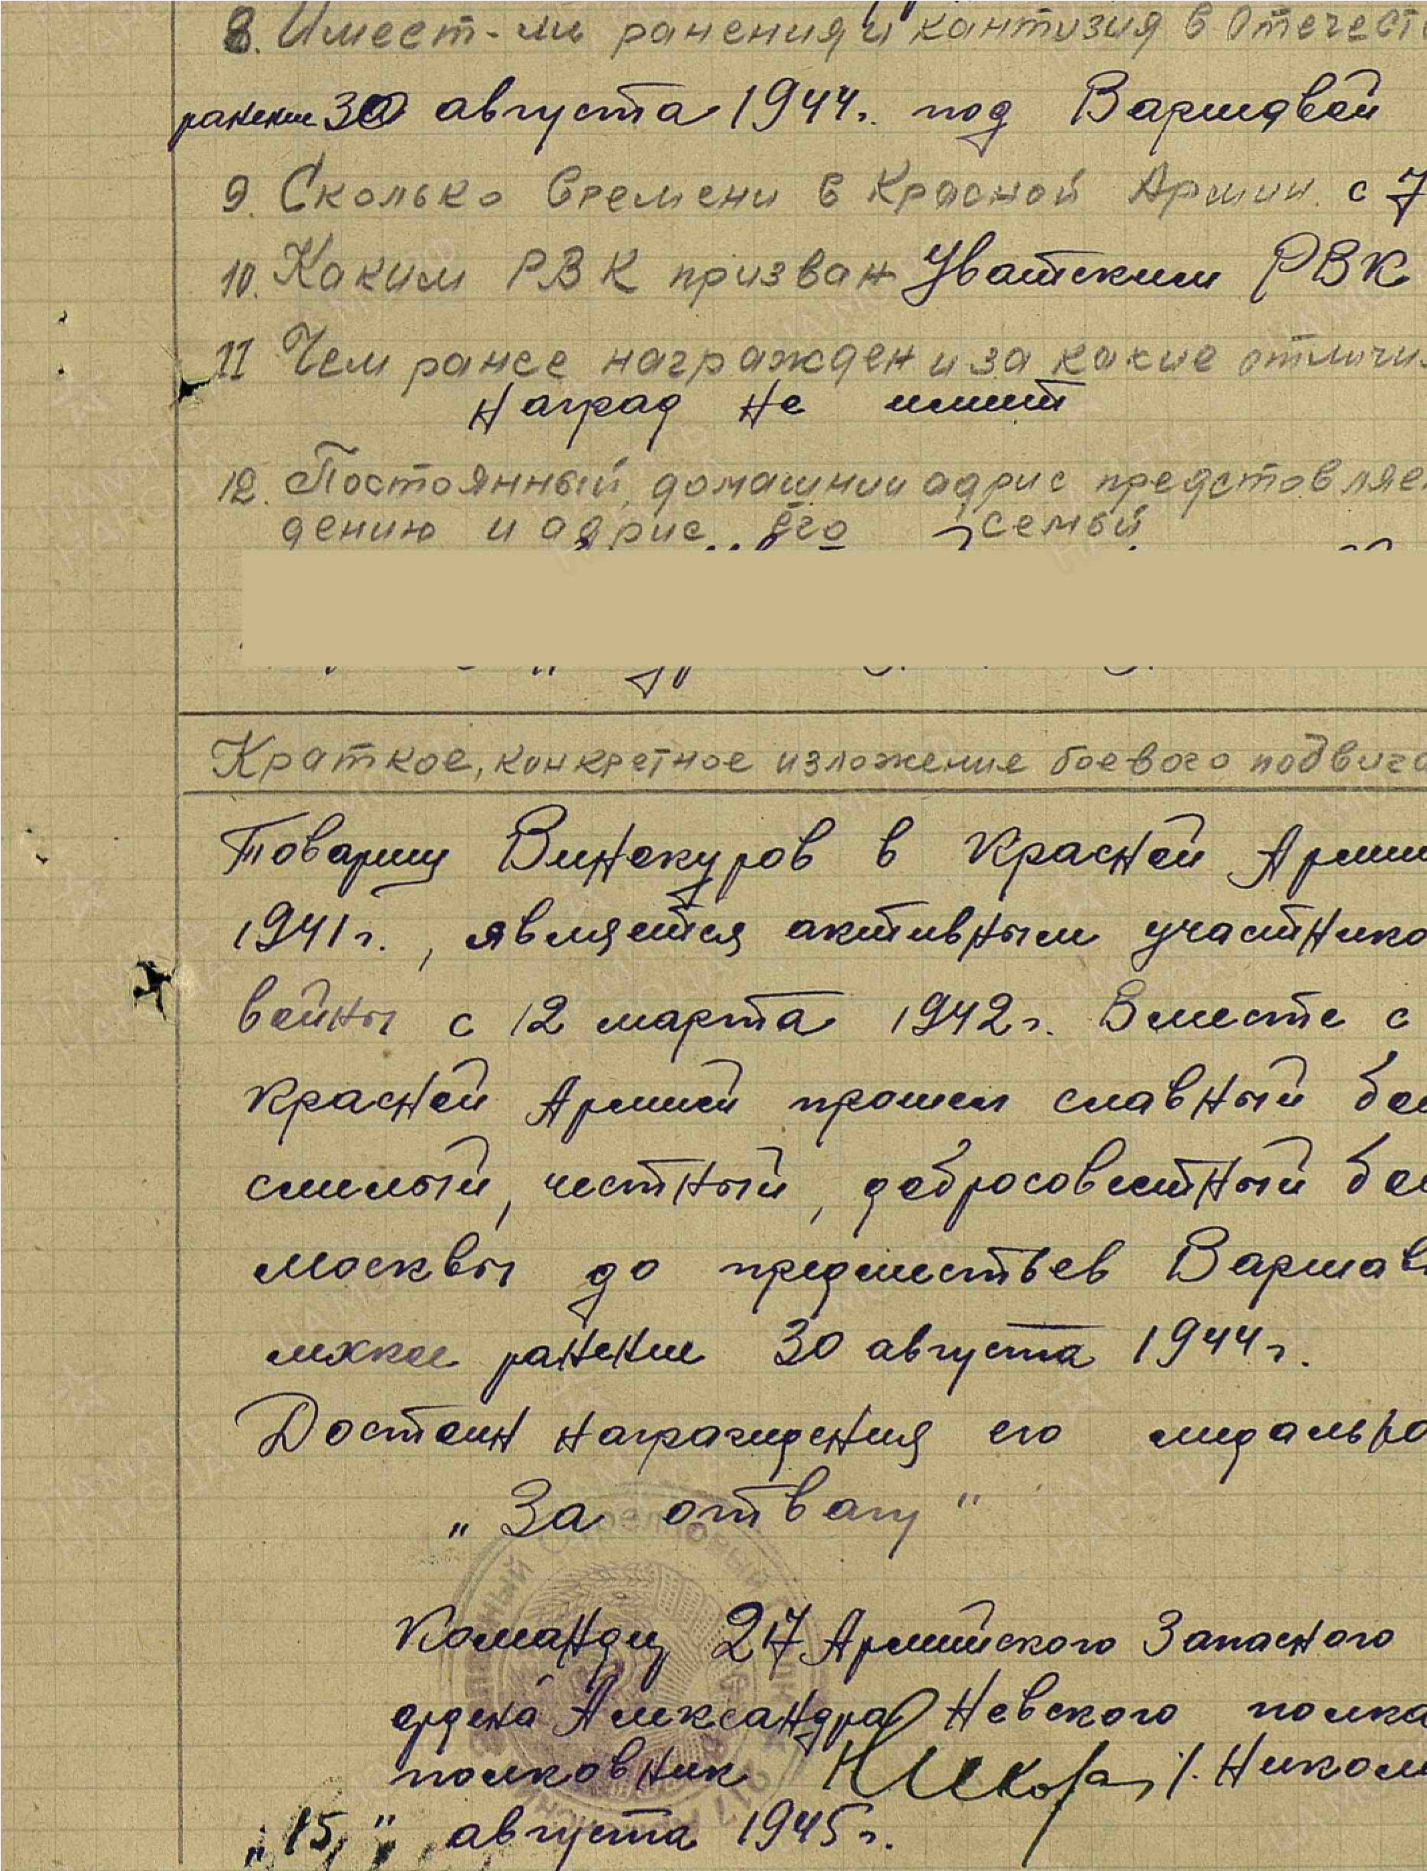

Slide 10
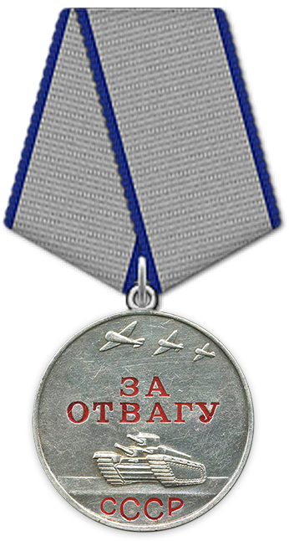
Красноармеец Винокуров Сергей Артемьевич достоин награждения его медалью «За отвагу» (с сайта «Подвиг народа»)

Slide 11
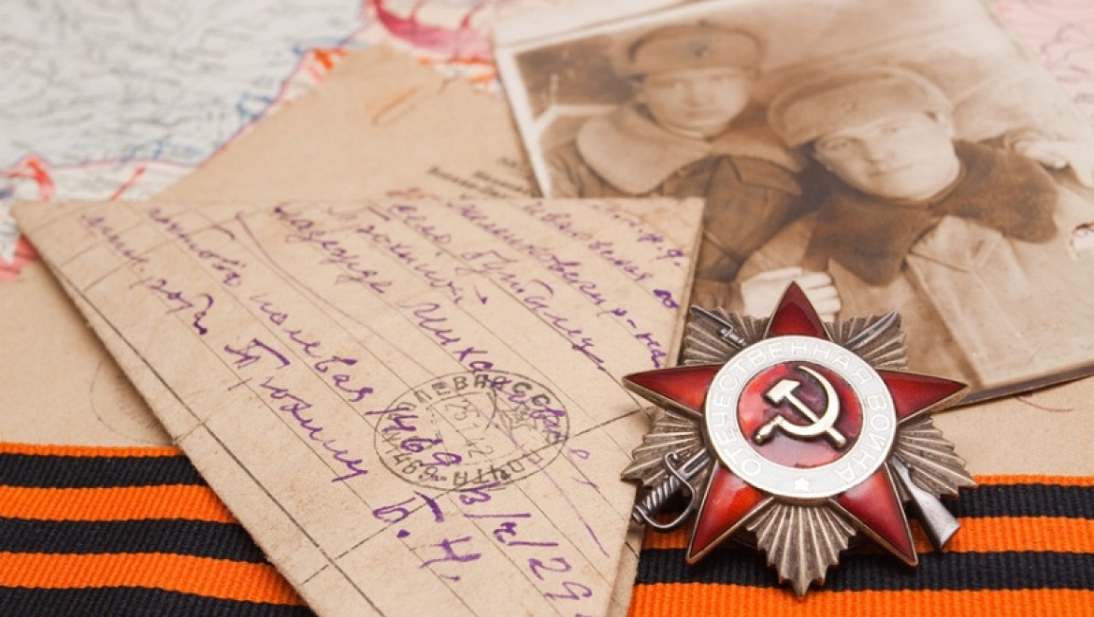
Сбором информации о воинах - луговчанах и отправкой ее в общероссийский Мемориал проект не заканчивается. Впереди акции «Восстановим нравственную память!, «Сад Победы»

Slide 12
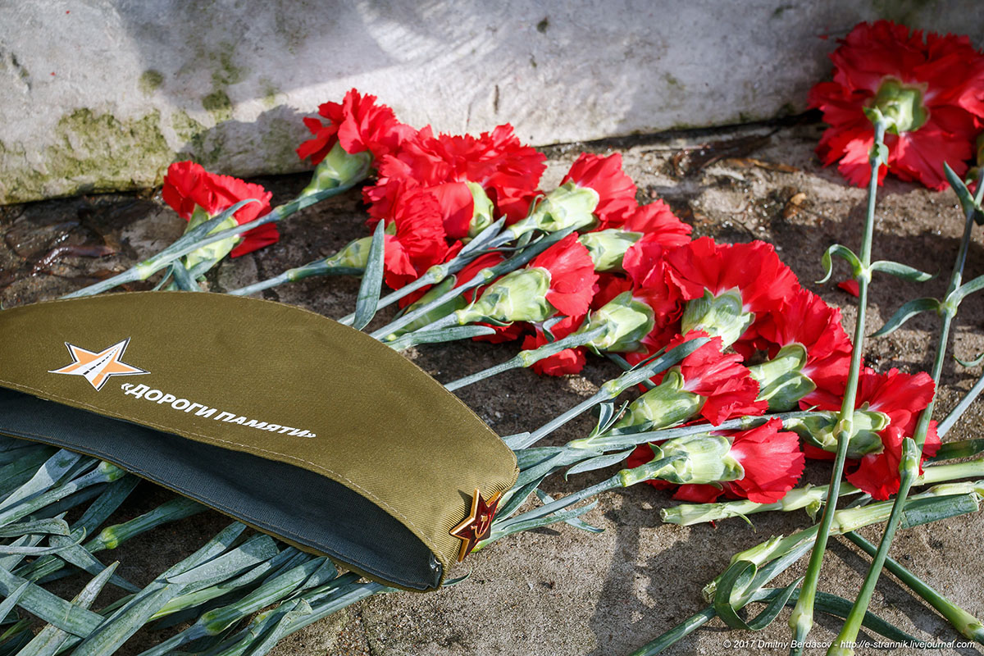
Мы благодарны тебе, солдат – победитель! И земле нашей, израненной, всё вынесшей, но так буйно цветущей этой семьдесят пятой мирной весной.

Slide 13


